Slide 1
Прототип многозадачного робота
Выполнили Зарипов Арслан
Гумеров Раиль
ГБОУ ДО РДОТ
Респ. Башкортастан

Slide 2
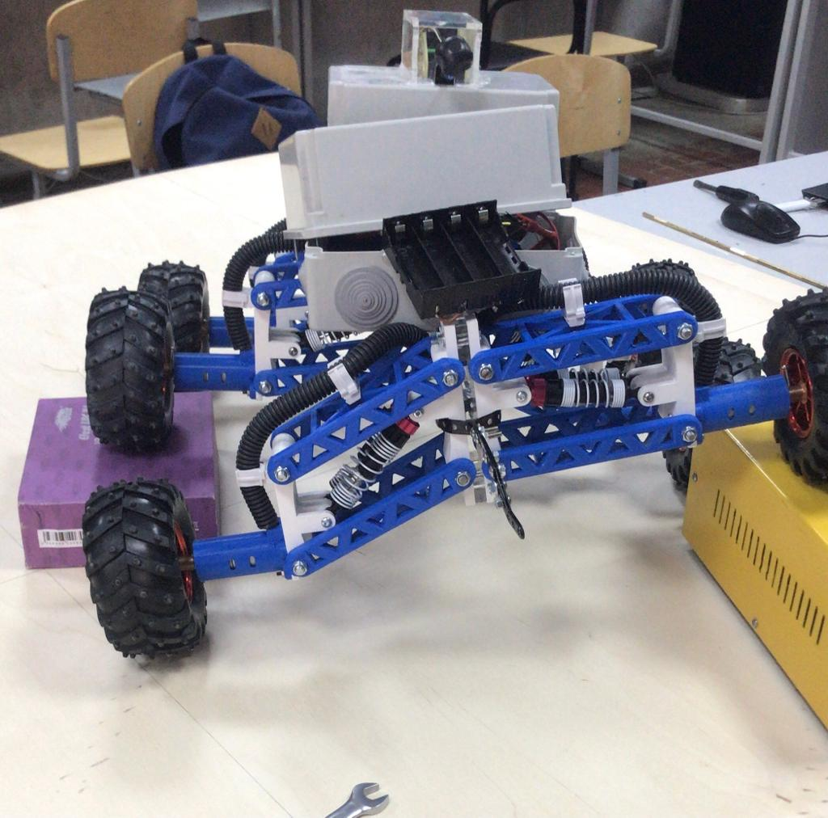
Цель проекта
Цель проекта заключается в том что бы проезжать в трудно проезжаемых местах изучать местность, производить разведку, а также анализировать качество воздуха на выброс токсичных веществ и концентрацию угарного газа.

Slide 3
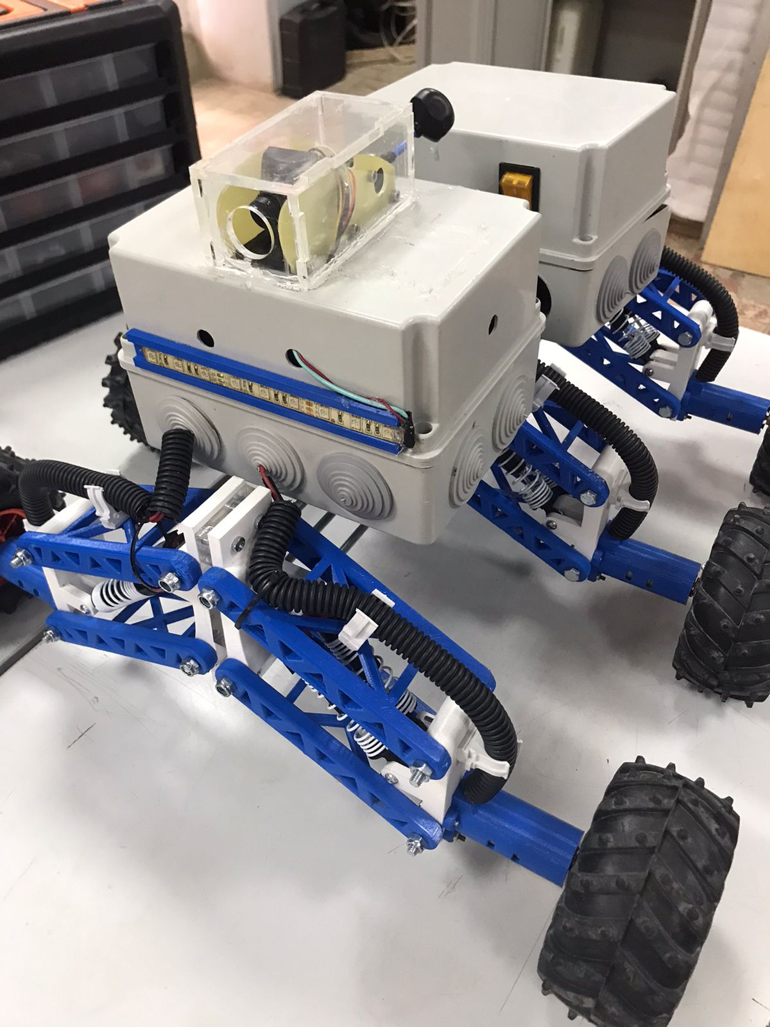
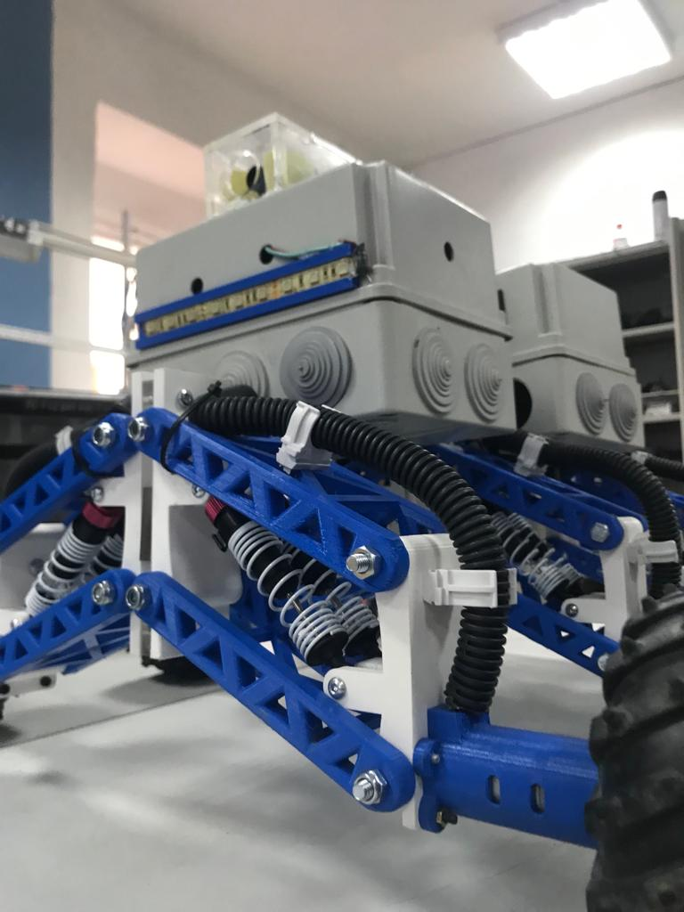

Slide 4
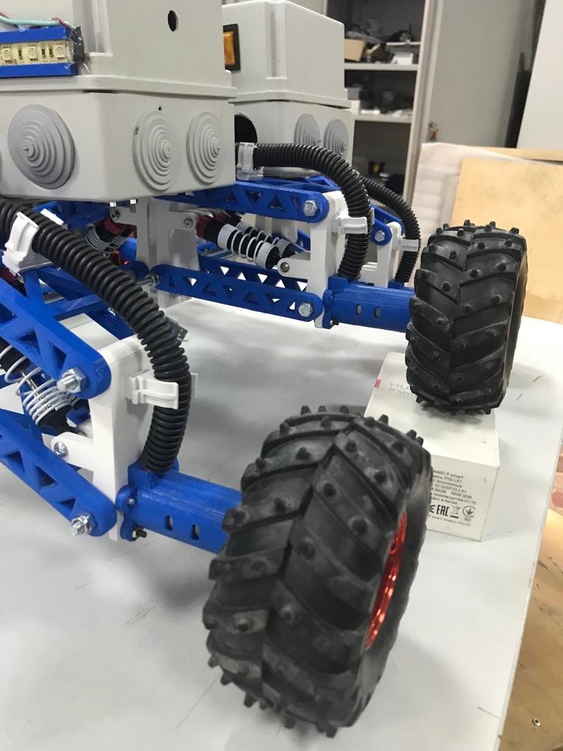
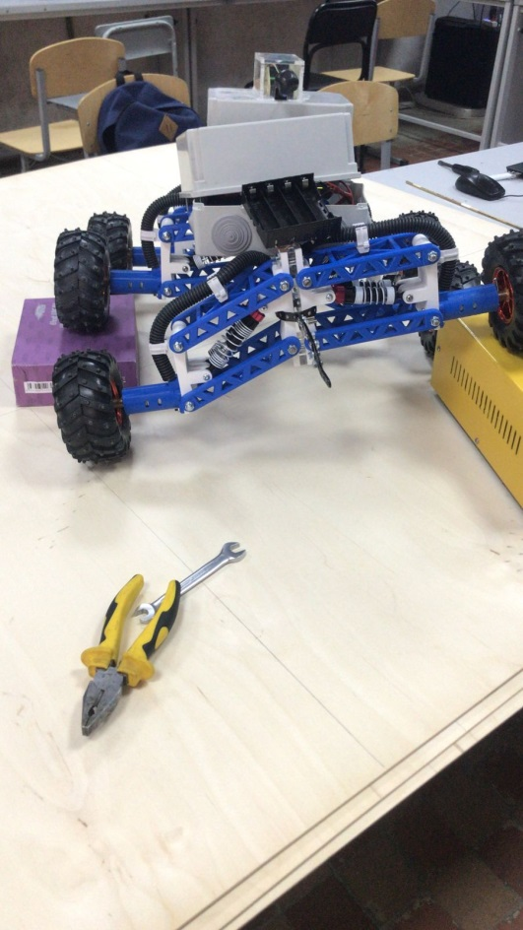
Технические характеристики проекта:
Наш робот имеет независимую подвеску что позволяет ему проезжать в труднодоступных местах

Slide 5
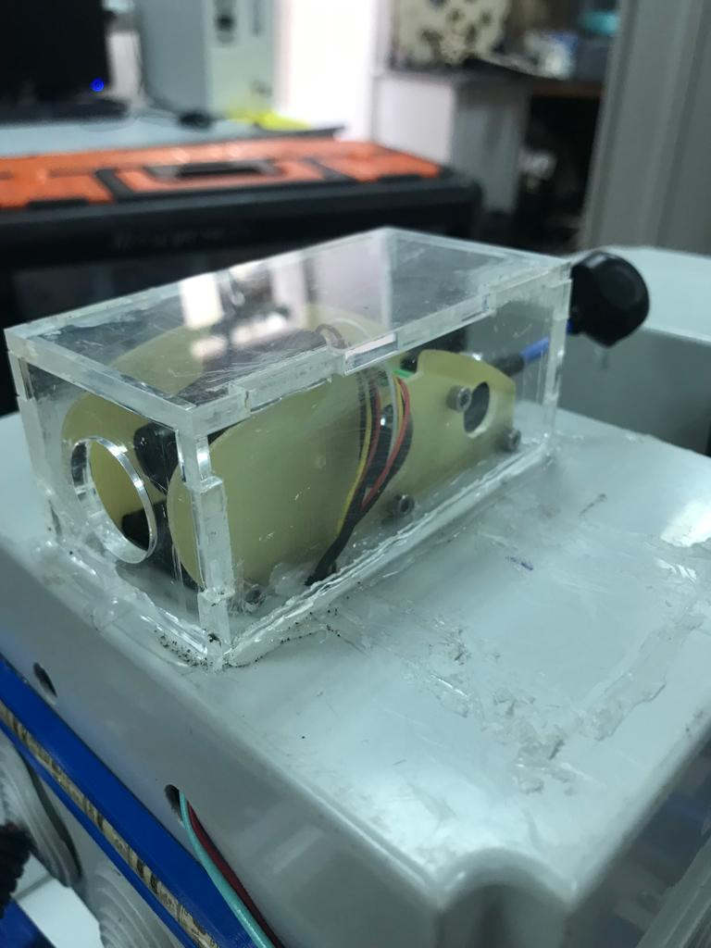
Установлена FPV камера позволяющая передавать видео - информацию в режиме реального времени на шлем оператор
,

Slide 6
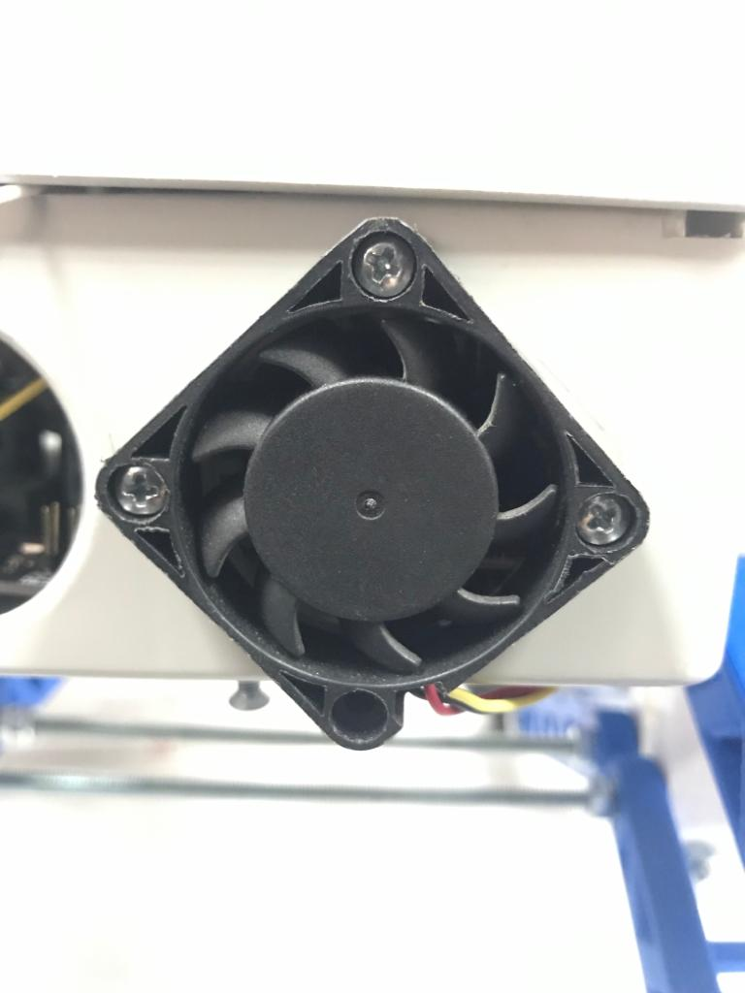
Предусмотрена система охлаждения драйвера,для повышения КПД драйвера

Slide 7
Бесшумная работа. Большой радиус действий (до 2 километров). Возможность работать 4 часа без подзарядки. Защита от влаги.

Slide 8
На роботе установлен микрокомпьютер Raspberry Pi
На роботе установлен микрокомпьютер Raspberry Pi позволяющий выполнять различные функции в том числе распознание объектов и мониторинга данных.

Slide 9
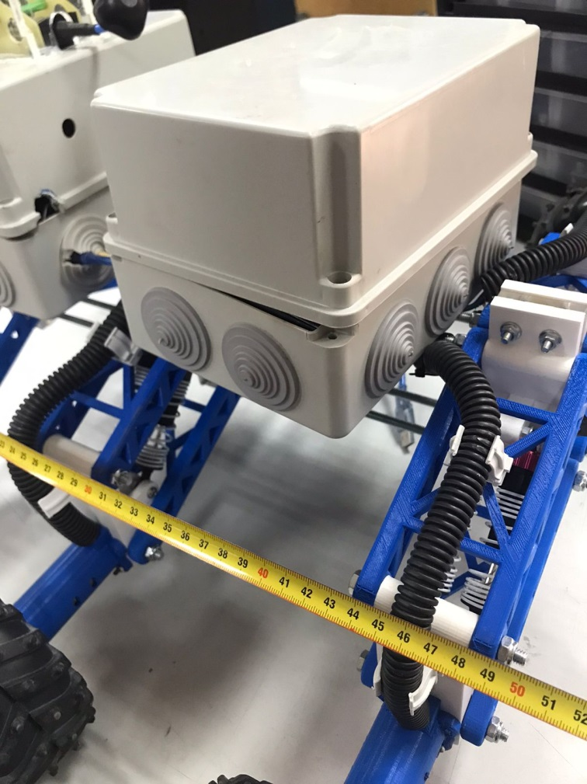
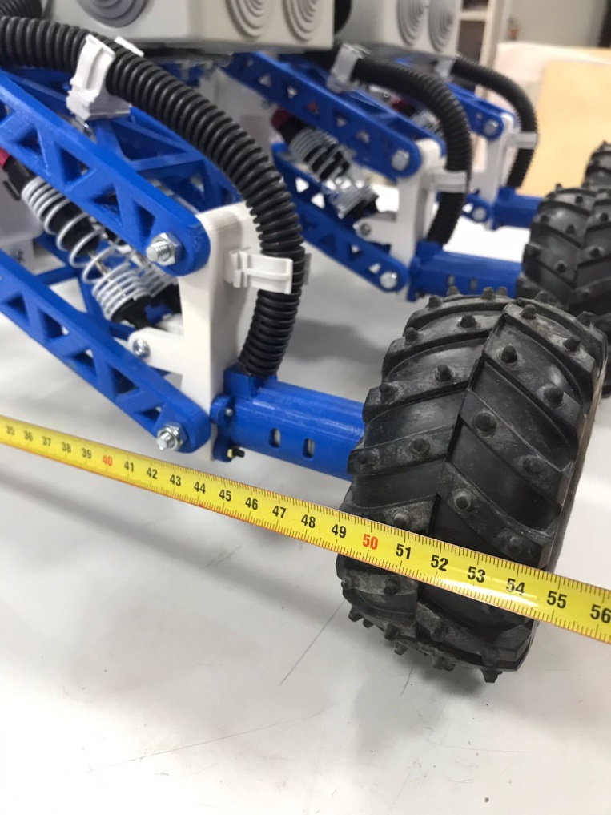
массогабаритные характеристики составляют:
Длина: 500мм. Ширина: 540 мм. Высота: 300 мм. Масса: 8 кг.

